Slide 1

CONTROL INTERNO
Comité de Control y Desempeño Institucional
(COCODI)
14va. Sesión Ordinaria de 2020
Hermosillo, Sonora, a 18 de Noviembre de 2020

Slide 2

Comité de control y desempeño institucional
(COCODI)
LECTURA Y APROBACIÓN DE LA ORDEN DEL DÍA
Orden del Día
1 | Bienvenida y Apertura de la Sesión.
2 | Lectura de Acta Anterior.
3 | Información del Proceso de Autoevaluación del Sistema de Control Interno
4 | Avances del Programa de Trabajo de Control Interno
5 | Avances en Materia de Administración de Riesgos
6 | Estado de las observaciones que guarda SEC y SEES
7 | Asuntos Generales
8 | Clausura

Slide 3

Comité de control y desempeño institucional
(COCODI)
VERIFICACIÓN Y DECLARACIÓN DEL QUÓRUM LEGAL POR PARTE DEL VOCAL EJECUTIVO
VERIFICACIÓN Y DECLARACIÓN DEL QUÓRUM LEGAL POR PARTE DEL VOCAL EJECUTIVO

Slide 4
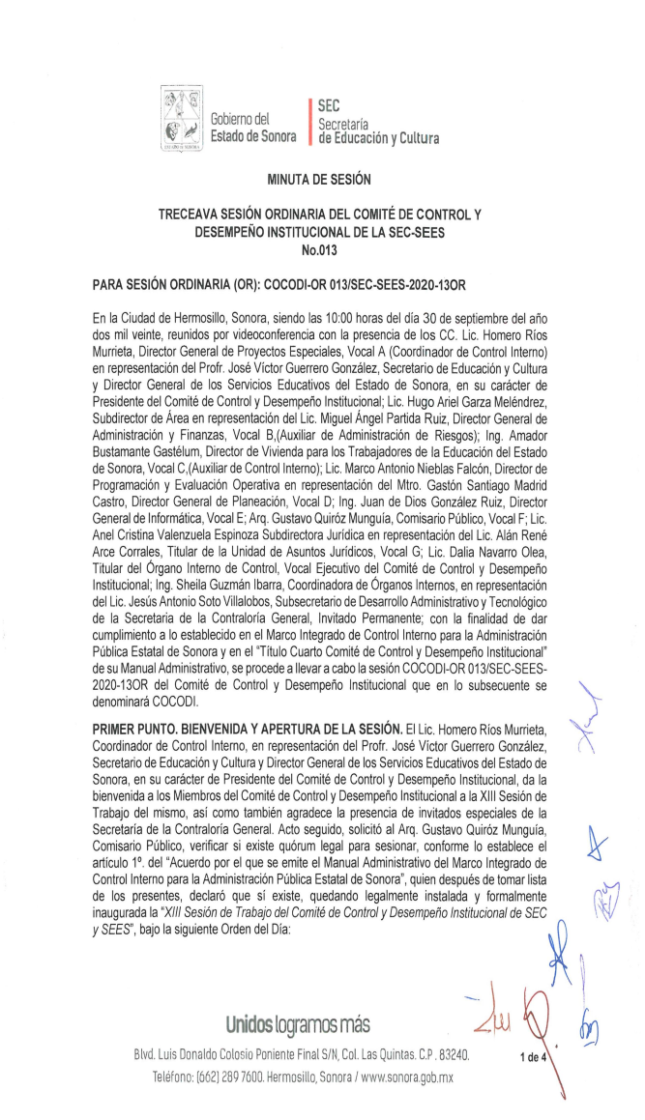
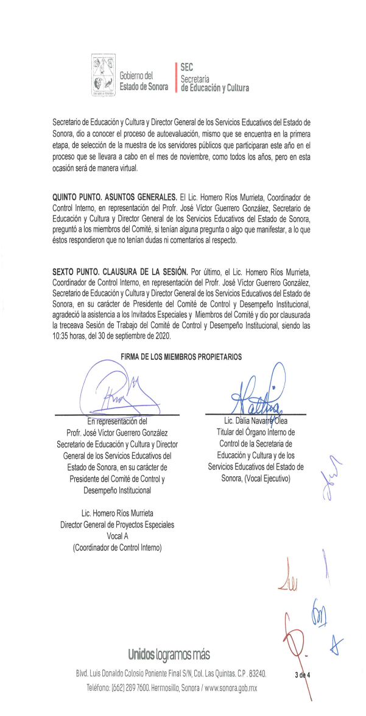
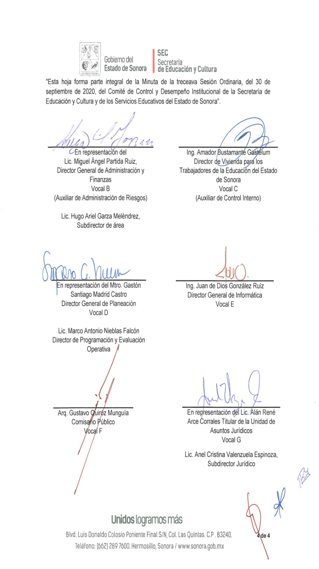
Comité de control y desempeño institucional
(COCODI)
Acta Anterior

Slide 5

Comité de control y desempeño institucional
(COCODI)
1
VERIFICACIÓN Y DECLARACIÓN DEL QUÓRUM LEGAL POR PARTE DEL VOCAL EJECUTIVO
CONTROL INTERNO
EVALUACIÓN DEL CI
ADMINISTRACIÓN DE RIESGOS

Slide 6

Comité de control y desempeño institucional
(COCODI)
Información sobre el proceso de Autoevaluación del sistema de Control Interno de SEC - SEES
Cocodi .1
Organismo colegiado de la institución para identificar y monitorear los aspectos relevantes preventivamente.
TRIMESTRAL
2. ADMINISTRACIÓN DE RIESGOS
Autoevalución .3
INSTANCIA
Evaluación anual que la institución debe realizar a su sistema de control interno.
ANUAL
Identificación y tratamiento de los aspectos negativos que pudieran afectar o que están afectando a la Institución
CONTINUO
El Manual Administrativo del MICI establece las actividades que las entidades debe de realizar para cumplir con el Control Interno. dependencias y entidades tienen que realizar para cumplir con el control interno.

Slide 7
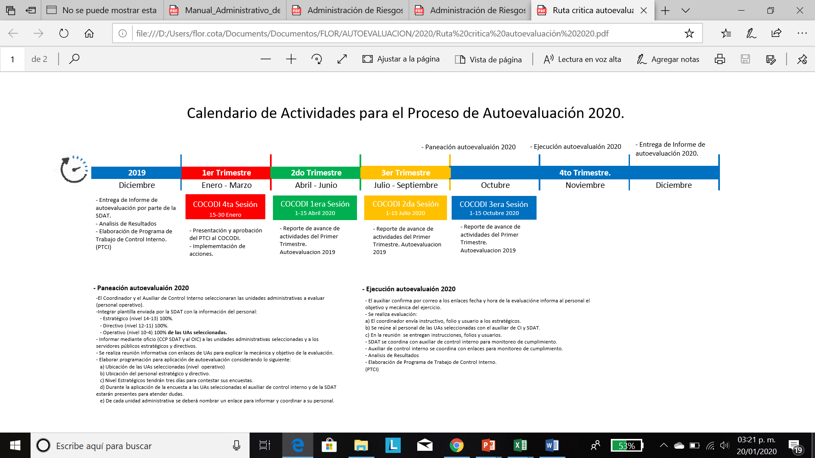
Comité de control y desempeño institucional
(COCODI)
Ruta critica de actividades de Control Interno Autoevaluación del sistema de Control Interno de SEC - SEES

Slide 8
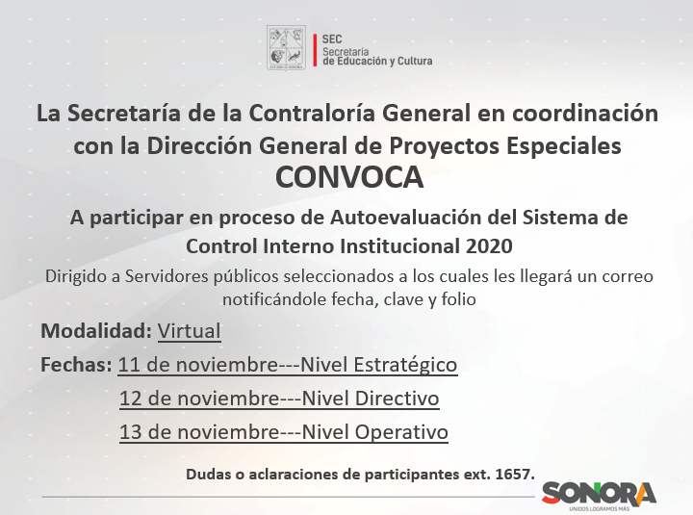
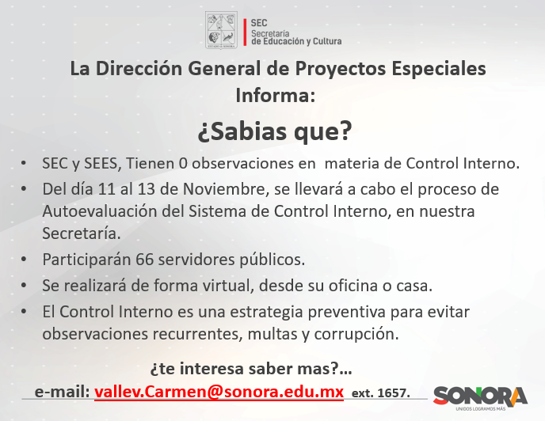
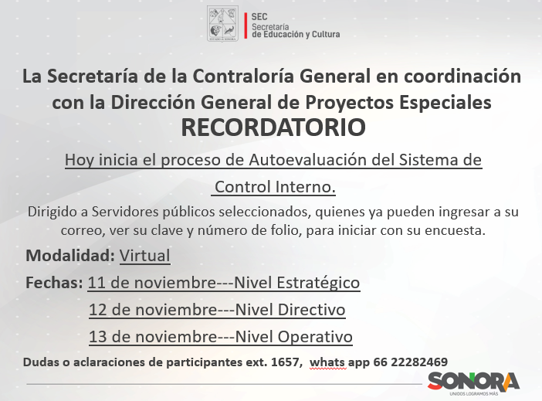
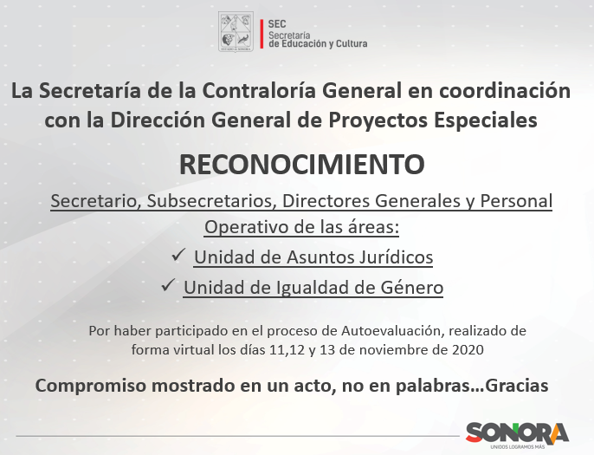
Comité de control y desempeño institucional
(COCODI)
Estrategia implementada
Autoevaluación del sistema de Control Interno de SEC - SEES

Slide 9
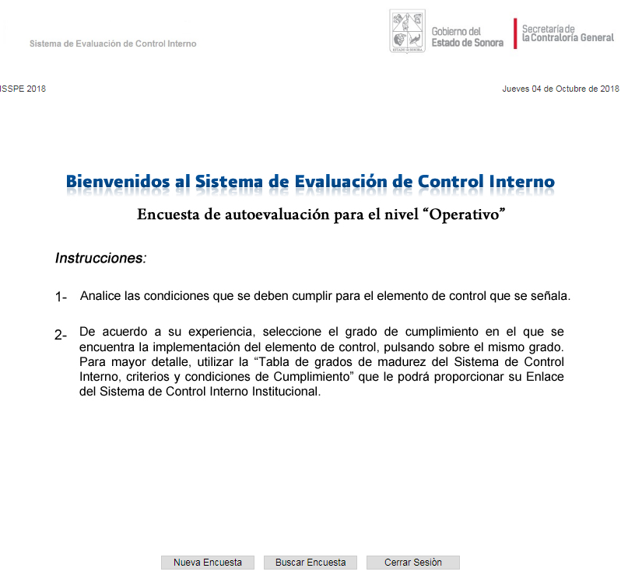
Comité de control y desempeño institucional
(COCODI)
Autoevaluación del sistema de Control Interno de SEC - SEES
Servidores Públicos Evaluados
Estratégico: 5
Directivo: 35
Operativo: 26
Días en que se aplicó encuesta:
11, 12 y 13 de Noviembre de 2020
Unidad de Igualdad de Género
Unidad de Asuntos Jurídicos
Modalidad: Virtual

Slide 10
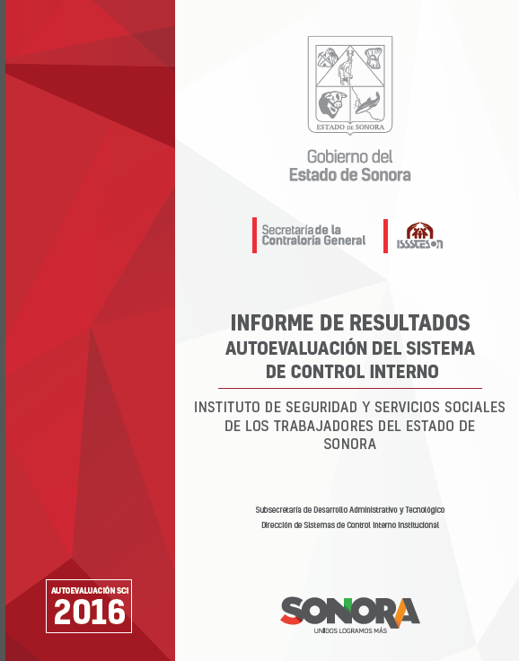
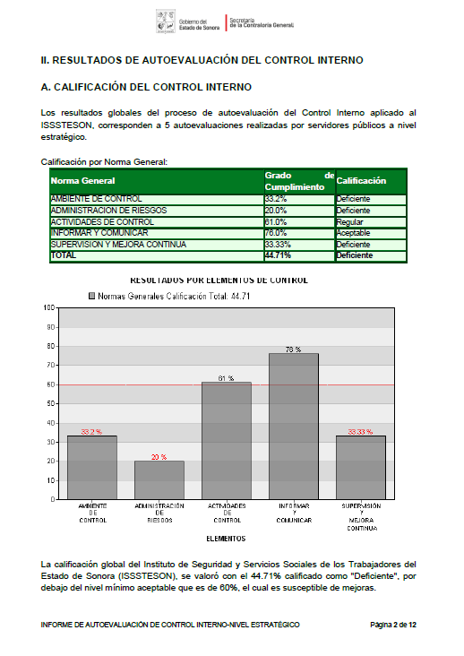
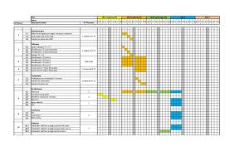
Comité de control y desempeño institucional
(COCODI)
Autoevaluación del sistema de Control Interno de SEC – SEES
Resultados
APLICACIÓN DE EVALUACIÓN Y GENERACIÓN DE INFORMES
ANÁLISIS DE RESULTADOS
PROGRAMA DE TRABAJO
SEGUIMIENTO COCODI

Slide 11
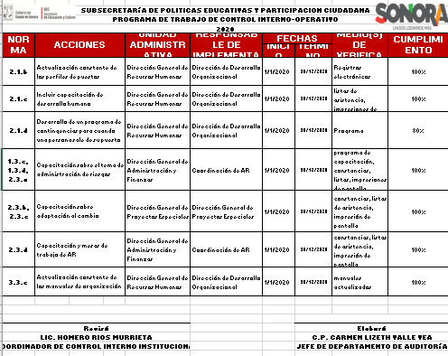
Comité de control y desempeño institucional
(COCODI)
Avances de Programa de Trabajo de Control Interno 2020

Slide 12
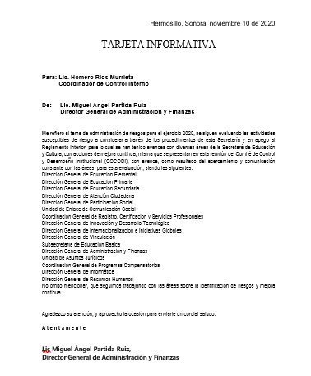
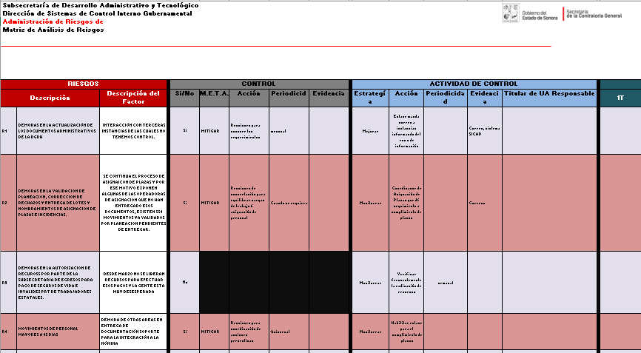
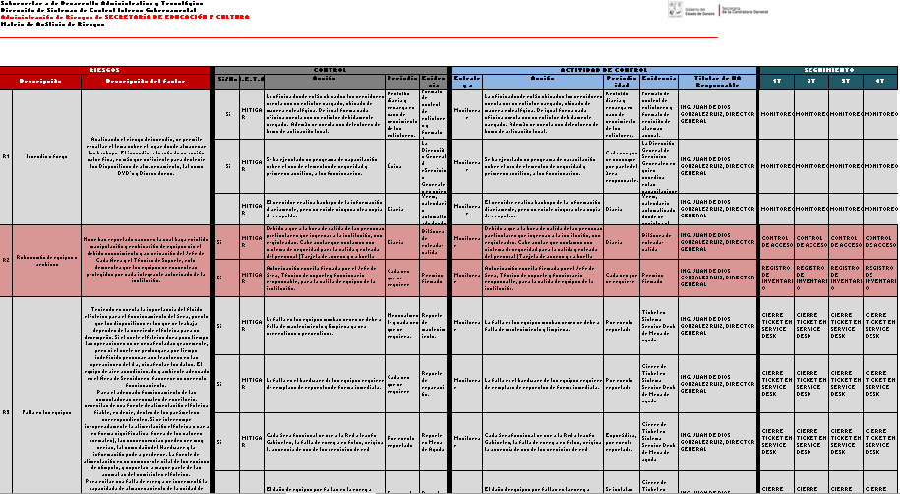
Comité de control y desempeño institucional
(COCODI)
VERIFICACIÓN YECLARACIÓN DEL QUÓRUM LEGAL POR PARTE DEL VOCAL EJECUTIVO
Avances en materia de Administración de Riesgos

Slide 13

Comité de control y desempeño institucional (COCODI)
LOGOTIPO INSTITUCIONAL
ÓRGANO INTERNO DE CONTROL DE LA
SECRETARÍA DE EDUCACIÓN Y CULTURA
Y SERVICIOS EDUCATIVOS DEL
ESTADO DE SONORA
Septiembre 2020
Notes:
Cuando escuchamos por primera vez hablar del tema de CI, se nos viene a la mente muchas ideas, y entre ellas están los paradigmas.
Los paradigmas sobre el CI son aquellas ideas erróneas que nos hacemos por desconocimiento del tema y que debemos romper para poder permear la importancia real del tema y mitigar la resistencia al cambio.
Tema nuevo y especializado. El CI es un tema en el que participamos desde que nos establecemos metas u objetivos en nuestra vida diaria, hasta cuando formamos parte de una institución.
No es necesario ser un alto directivo para que el control interno nos sirva, sin embargo como altos directivos debemos ser los mas interesados que se siga una cultura de control interno dentro de la institución ya que nos permite tener un panorama completo de cómo están sucediendo las cosas y podemos estar seguros que las cosas se están mejorando.
El CI aplica en cualquier entidad gubernamental siempre y cuando tenga correctamente definido sus objetivos desde su origen en el marco normativo.
El CI es una serie de elementos intrínsecos en la operación de una institución gubernamental encaminados a cumplir el mandato normativo que la crea y de los objetivos institucionales así como de los programas públicos.

Slide 14
Comité de control y desempeño institucional (COCODI)
UNIDADES ADMINISTRATIVAS
SEES
OBSERVACIONES DE UNIDADES ADMINISTRATIVAS DETERMINADAS Y PENDIENTES DE SOLVENTAR (Ejercicio 2015-2020)
al 30 de septiembre de 2020
Unidad Administrativa | Totales |  |  | % de Solventación
 | Generadas | Solventadas | Pendientes
Coordinación General de Salud y Seguridad Escolar | 20 | 9 | 11 | 45%
Dirección General de Administración y Finanzas | 254 | 167 | 87 | 66%
Dirección General de Educación Secundaria | 3 | 2 | 1 | 67%
Dirección General de Planeación | 41 | 40 | 1 | 98%
Dirección General de Recursos Humanos | 37 | 34 | 3 | 92%
Dirección General de Servicios Regionales | 112 | 83 | 29 | 74%
Coordinación General de Programas Federales (PETC, PEC, PEARE, P) | 58 | 16 | 42 | 28%
Total General | 542 | 368 | 174 | 68%

Slide 15
Comité de control y desempeño institucional (COCODI)
UNIDADES ADMINISTRATIVAS
SEES
OBSERVACIONES DE UNIDADES ADMINISTRATIVAS PENDIENTES
DE SOLVENTAR POR EJERCICIO
al 30 de septiembre de 2020
Unidad Administrativa | 2015 | 2016 | 2017 | 2018 | 2019 | 2020 | Total General
Coordinación General de Programas Federales (PETC, PEC, PEARE, PRONI) | 7 | 5 | 3 | 7 | 3 | 17 | 42
Coordinación General de Salud y Seguridad Escolar. | 5 | 6 | 0 | 0 | 0 | 0 | 11
Dirección General de Administración y Finanzas | 16 | 8 | 14 | 27 | 19 | 3 | 87
Dirección General de Educación Secundaria | 1 | 0 | 0 | 0 | 0 | 0 | 1
Dirección General de Planeación | 0 | 0 | 0 | 1 | 0 | 0 | 1
Dirección General de Recursos Humanos | 0 | 1 | 1 | 1 | 0 | 0 | 3
Dirección General de Servicios Regionales | 4 | 16 | 9 | 0 | 0 | 0 | 29
Total general | 33 | 36 | 27 | 36 | 22 | 20 | 174

Slide 16
Comité de control y desempeño institucional (COCODI)
CENTROS ESCOLARES
SEES
OBSERVACIONES DE CENTROS ESCOLARES DETERMINADAS
Y PENDIENTES DE SOLVENTAR (Ejercicio 2015-2020)
al 30 de septiembre de 2020
Unidad Administrativa | TOTAL |  |  | % de Solventación
 | Generadas | Solventadas | Pendientes
Dirección General de Educación Elemental | 86 | 71 | 15 | 83%
Dirección General de Educación Primaria | 453 | 226 | 227 | 50%
Dirección General de Educación Secundaria | 264 | 164 | 100 | 68%
Total General | 803 | 461 | 342 | 57%

Slide 17
Comité de control y desempeño institucional (COCODI)
CENTROS ESCOLARES
SEES
OBSERVACIONES DE CENTROS ESCOLARES PENDIENTES
DE SOLVENTAR POR EJERCICIO 2015-2020
al 30 de septiembre de 2020
Unidad Administrativa | 2015 | 2016 | 2017 | 2018 | 2019 | 2020 | Total
Dirección General de Educación Elemental | 4 | 1 | 0 | 1 | 4 | 5 | 15
Dirección General de Educación Primaria | 33 | 47 | 45 | 20 | 37 | 45 | 227
Dirección General de Educación Secundaria | 18 | 10 | 10 | 9 | 39 | 14 | 100
Total General | 55 | 58 | 55 | 30 | 80 | 64 | 342

Slide 18
Comité de control y desempeño institucional (COCODI)
UNIDADES
ADMINISTRATIVAS
SEC
OBSERVACIONES DE UNIDADES ADMINISTRATIVAS DETERMINADAS
Y PENDIENTES DE SOLVENTAR
(Ejercicio 2016-2020)
Al 30 de Septiembre de 2020
Unidad Administrativa | TOTAL
 | Generadas | Solventadas | Pendientes | % de Solventación
Dirección General de Administración y Finanzas | 10 | 2 | 8 | 20%
Dirección General de Recursos Humanos | 6 | 2 | 4 | 33%
Dirección General de Innovación y Desarrollo Tecnológico | 2 | 1 | 1 | 50%
Total General | 18 | 5 | 13 | 68%

Slide 19
Comité de control y desempeño institucional (COCODI)
UNIDADES
ADMINISTRATIVAS
SEC
OBSERVACIONES POR UNIDADES ADMINISTRATIVAS PENDIENTES
DE SOLVENTAR POR EJERCICIO
(Ejercicio 2016-2020)
Al 30 de Septiembre de 2020
Unidad Administrativa | 2016 | 2017 | 2018 | 2019 | 2020 | Total General
Dirección General de Administración y Finanzas | 0 | 2 | 1 | 5 | 0 | 8
Dirección General de Recursos Humanos | 3 | 0 | 0 | 1 | 0 | 4
Dirección General de Innovación y Desarrollo Tecnológico | 0 | 0 | 1 | 0 | 0 | 1
Total General | 3 | 2 | 2 | 6 | 0 | 13

Slide 20
CENTROS
ESCOLARES
SEC
Comité de control y desempeño institucional (COCODI)
OBSERVACIONES DE CENTROS ESCOLARES DETERMINADAS
Y PENDIENTES DE SOLVENTAR
(Ejercicio 2016-2020)
Al 30 de Septiembre de 2020
Unidad Administrativa | T O T A L |  |  | % de Solventación
 | Generadas | Solventadas | Pendientes
Dirección General de Educación Elemental | 12 | 7 | 5 | 58%
Dirección General de Educación Primaria | 97 | 66 | 31 | 68%
Dirección General de Educación Secundaria | 80 | 43 | 37 | 54%
Total General | 189 | 116 | 73 | 61%

Slide 21
CENTROS
ESCOLARES
SEC
Comité de control y desempeño institucional
(COCODI)
OBSERVACIONES DE CENTROS ESCOLARES DETERMINADAS
Y PENDIENTES DE SOLVENTAR POR EJERCICIO
(Ejercicio 2016-2020)
Al 30 de Septiembre de 2020
Unidad Administrativa | 2016 | 2017 | 2018 | 2019 | 2020 | Total
Dirección General de Educación Elemental | 3 | 0 | 0 | 2 | 0 | 5
Dirección General de Educación Primaria | 5 | 2 | 2 | 17 | 5 | 31
Dirección General de Educación Secundaria | 1 | 0 | 5 | 19 | 12 | 37
Total General | 9 | 2 | 7 | 38 | 17 | 73

Slide 22
Comité de control y desempeño institucional
(COCODI)
LOGOTIPO INSTITUCIONAL
ASUNTOS GENERALES:
Notes:
Cuando escuchamos por primera vez hablar del tema de CI, se nos viene a la mente muchas ideas, y entre ellas están los paradigmas.
Los paradigmas sobre el CI son aquellas ideas erróneas que nos hacemos por desconocimiento del tema y que debemos romper para poder permear la importancia real del tema y mitigar la resistencia al cambio.
Tema nuevo y especializado. El CI es un tema en el que participamos desde que nos establecemos metas u objetivos en nuestra vida diaria, hasta cuando formamos parte de una institución.
No es necesario ser un alto directivo para que el control interno nos sirva, sin embargo como altos directivos debemos ser los mas interesados que se siga una cultura de control interno dentro de la institución ya que nos permite tener un panorama completo de cómo están sucediendo las cosas y podemos estar seguros que las cosas se están mejorando.
El CI aplica en cualquier entidad gubernamental siempre y cuando tenga correctamente definido sus objetivos desde su origen en el marco normativo.
El CI es una serie de elementos intrínsecos en la operación de una institución gubernamental encaminados a cumplir el mandato normativo que la crea y de los objetivos institucionales así como de los programas públicos.

Slide 23
Comité de control y desempeño institucional
(COCODI)
CLAUSURA DE LA SESIÓN

